Slide 1
God Slayer: Hito 1
Grupo7
Pablo Imbert, Julián Moreno, Juan Coello, Daniel Hernández

Slide 2
Objetivos:
Familiarizarse con el entorno de javascript.
Implementar las mecánicas básicas.
Implementar un enemigo básico.
Hacer un diseño básico del personaje
Hacer un diseño muy básico del enemigo.

Slide 3

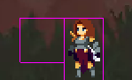
Complicaciones:
Problemas con la hitbox al implementarla con la clase zone o con la clase rectangle
Problemas con las colisiones y los grupos.

Slide 4
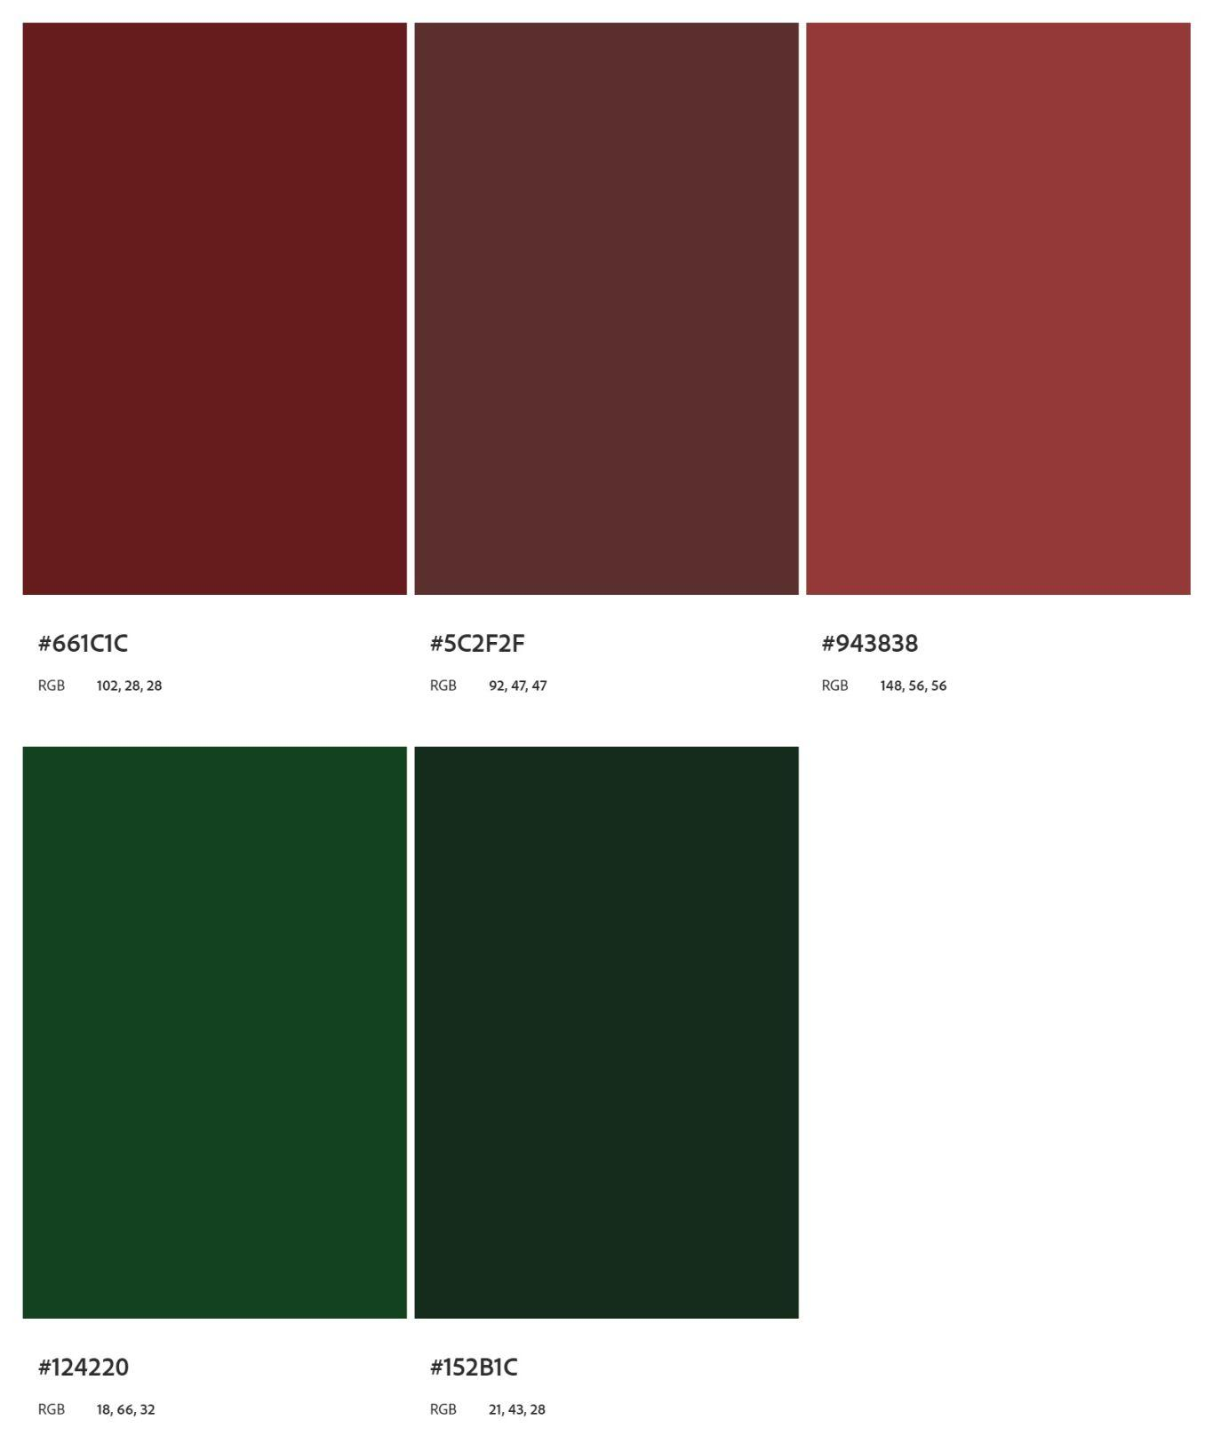
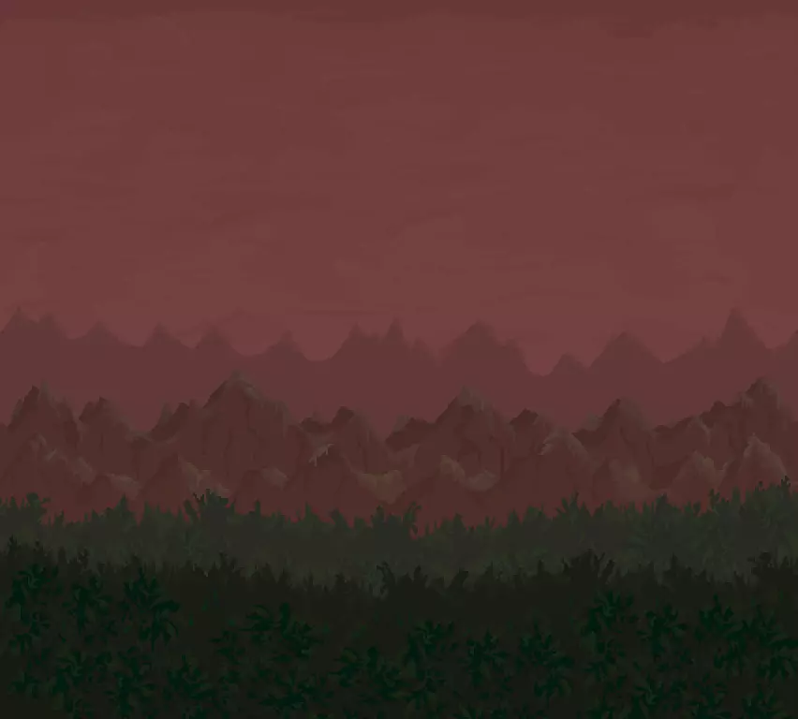
Dirección artística:
Paleta de colores:
Personaje:
Fondo:

Slide 5
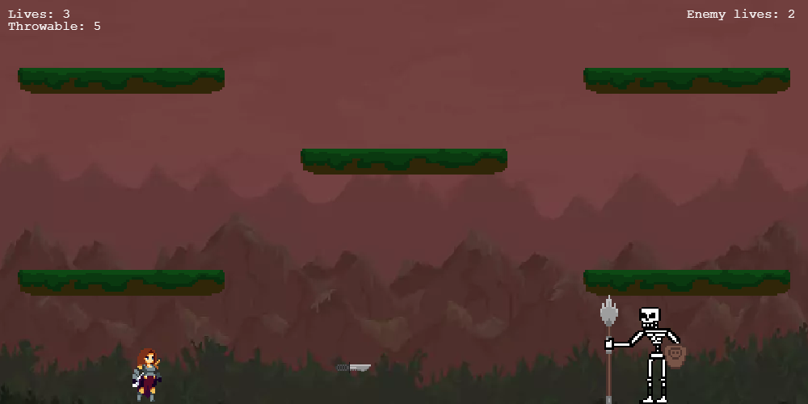
Demo
https://dahermar.github.io/GodSlayer.github.io/

